Slide 1


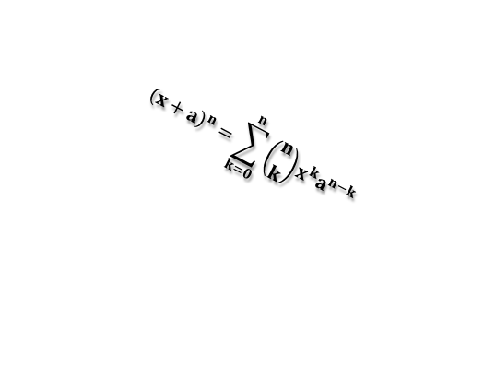

九年级10（语数英）班03·19作业登记
数学:1.全练本P279(语数英) 4.课上在讲练本上画的题
2.全练本P280T11(物化)
3.二次函数知识点默1写1
英语:1.话题38
2.小卷U5-6
3. 背诵八上U9-10单词
4.默写至少20个单词，1+1 写在纸上
化学 :1.发的工业流程卷子（物化）
物理1.真题第九套（物化）
历史:总复习手册第八单元选择（语数英）（物化没有作业）
Neko.Q
Xiaina
语文:精通九上古诗词默写
www.darntech.net × 63.beimokj.com

